Slide 1
ЦЕНТР ПОДДЕРЖКИ ЭКСПОРТА (ЦПЭ)

Slide 2
Цель работы ЦПЭ - содействие выходу МСП на иностранные рынки
ЦЕНТР ПОДДЕРЖКИ ЭКСПОРТА РЕСПУБЛИКИ ХАКАСИЯ
ЭКСПОРТ
ЦПЭ
ПРЕДПРИНИМАТЕЛЬ
УСЛУГИ
ПОДДЕРЖКА

Slide 3
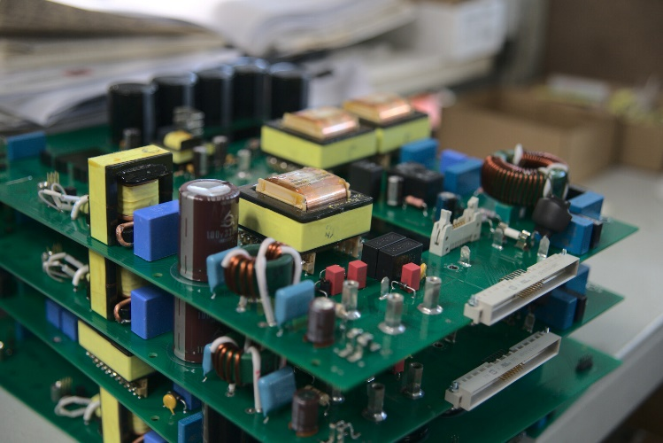
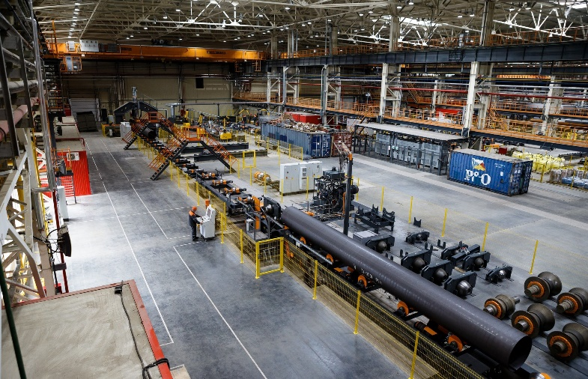
Цель работы ЦПЭ - увеличение доли несырьевого неэнергетического экспорта (ННЭ) в ВВП России
ЦЕНТР ПОДДЕРЖКИ ЭКСПОРТА РЕСПУБЛИКИ ХАКАСИЯ

Slide 4
МЫ ОКАЗЫВАЕМ ПОДДЕРЖКУ МСП
ЦЕНТР ПОДДЕРЖКИ ЭКСПОРТА РЕСПУБЛИКИ ХАКАСИЯ
Критерии МСП
 | Среднесписочная численность работников | Объем дохода (год)
Микропредприятие | не более 15 человек | 120 млн рублей
Малое предприятие | не более 100 человек | 800 млн рублей
Среднее предприятие | не более 250 человек | 2 млрд рублей

Slide 5
КАК РАБОТАЕТ ЦПЭ
ЦЕНТР ПОДДЕРЖКИ ЭКСПОРТА РЕСПУБЛИКИ ХАКАСИЯ
ЦПЭ:
КОНСУЛЬТИРУЕТ
ОКАЗЫВАЕТ УСЛУГИ
ОРГАНИЗОВЫВАЕТ И ПРОВОДИТ МЕРОПРИЯТИЯ

Slide 6
ЧТО ПРЕДПРИНИМАТЕЛЬ МОЖЕТ ПОЛУЧИТЬ В ЦПЭ?
ЦЕНТР ПОДДЕРЖКИ ЭКСПОРТА РЕСПУБЛИКИ ХАКАСИЯ
ПОДДЕРЖКУ НА ВСЕХ ЭТАПАХ ЭКСПОРТНОЙ СДЕЛКИ:
ОТ ВЫБОРА РЫНКА
ДО СОПРОВОЖДЕНИЯ ЭКСПОРТНОГО КОНТРАКТА (ЭК)
УСЛУГИ:
ПОИСК И ПОДБОР ИНОСТРАННОГО ПАРТНЕРА,
РАЗМЕЩЕНИЕ И ПРОДВИЖЕНИЕ НА МЕЖДУНАРОДНЫХ МАРКЕТПЛЕЙСАХ
ФОРМАТ УСЛУГ : БАЗОВЫЕ + ДОПОЛНИТЕЛЬНЫЕ

Slide 7
ЧТО ПРЕДПРИНИМАТЕЛЬ МОЖЕТ ПОЛУЧИТЬ В ЦПЭ?
ЦЕНТР ПОДДЕРЖКИ ЭКСПОРТА РЕСПУБЛИКИ ХАКАСИЯ
МЕРОПРИЯТИЯ:
МЕЖДУНАРОДНЫЕ ВЫСТАВКИ В РОССИИ И ЗА РУБЕЖОМ;
МЕЖДУНАРОДНЫЕ БИЗНЕС-МИССИИ;
РЕВЕРСНЫЕ БИЗНЕС-МИССИИ.
ОБУЧАЮЩИЕ МЕРОПРИЯТИЯ:
СЕМИНАРЫ; ШКОЛЫ ЭКСПОРТА РЭЦ;
МАСТЕР-КЛАССЫ;
ВЕБИНАРЫ
ФОРМАТ УСЛУГ : БАЗОВЫЕ + ДОПОЛНИТЕЛЬНЫЕ

Slide 8
ЧТО ПРЕДПРИНИМАТЕЛЬ МОЖЕТ ПОЛУЧИТЬ В ЦПЭ?
ЦЕНТР ПОДДЕРЖКИ ЭКСПОРТА РЕСПУБЛИКИ ХАКАСИЯ
НОВАЯ УСЛУГА С 2022 ГОДА:
СОДЕЙСТВИЕ В ОРГАНИЗАЦИИ ТРАНСПОРТИРОВКИ ПРОДУКЦИИ, ПРЕДНАЗНАЧЕННОЙ НА ЭКСПОРТ - СУБСИДИРОВАНИЕ В РАЗМЕРЕ 80% ОТ СТОИМОСТИ ЛОГИСТИКИ ДО ГРАНИЦЫ РОССИИ
Транспортировка до границы России:
МСП-20%
ЦПЭ-80%
ФОРМАТ УСЛУГ : БАЗОВЫЕ + ДОПОЛНИТЕЛЬНЫЕ

Slide 9
КОНТАКТЫ
fondrh.export@mail.ru
г.Абакан, пр. Др.Народов, 2а
+7 (3902) 248-097
+7-983-057-0277
+7-913-440-7550

